Slide 2
HISTORIA DA MÚSICA
AULA 5

Slide 3
Antiguidade - Roma
Período 1 | Monarquia ( 753-509 a.C.),
Período 2 | República ( 509-31 a.C.)
Período 3 | Império (27 a.C. -476 d.C)
Notes:
(c.4.000 a.C.) até o final do Império Romano do Ocidente em 476 d.C

Slide 4
Curiosidades
Os romanos não se preocupavam em ser originais e absorveram com maestria a herança científica, técnica e artística dos gregos e egípcios fazendo as adaptações necessárias as suas necessidades sociais.
Na literatura, os romanos preocupavam-se mais com a beleza e elegância do estilo literário do que com a originalidade das idéias.
Na arquitetura, tornaram-se famosos pela construção de pontes e estradas
Escultura pela elaboração de bustos e estátuas eqüestres., tentavam mostrar a realidade o mais fielmente possível.
A História marca a fundação de Roma pelos latinos por volta de 1000 a.C. às margens do Rio Tibre.
Transformou-se em um grande império, que perdurou por mais de 500 anos.

Slide 5
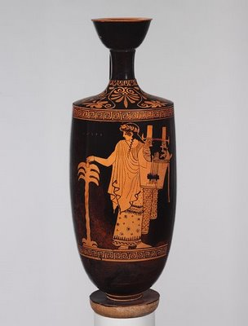
Instrumentos musicais
Quanto aos instrumentos musicais, os gregos conheciam os instrumentos gregos, porém davam uma importância maior os que eram de uso militar.
Sopros – aulos, também chamado de tíbia, podia ser feito com o osso humano de mesmo nome, fístula:espécie de oboé, tubas, cornu ou buccina: espécie de trompa feita de chifres ou Bronze; lituus: corneta comprida de tubo fino que tinha um chifre natural na ponta.
Cordas – testudo: lira clássica grega e cítaras.
Percussão: crótalos, tambores de várias espécies, triângulos e címbalos de diversos tamanhos e formas

Slide 6
Sistema musical
A partir do século I d. C., a música em Roma tornara-se popular destinando-se às festas e danças sensuais, tornando-a trivial e libertina.
É a música dos Romanos que chega primeiro ao Ocidente e serve de referência aos primeiros cristãos que assimilaram os cantos das civilizações mais antigas e organizaram seus próprios cantos.
Os andamentos eram medidos pelo andar ou correr do trajeto do cavalo em um estádio: lento, moderado ou rápido.
Orfeu recebeu de Apolo sua iniciação na arte do canto.
As atividades musicais eram: festas , cerimoniais, funerais e cantos de guerra.
Ensino: Amor a Deus.

Slide 7
Bibliografia
CAVINI, Maristella Pinheiro, História da Música Ocidental: uma breve trajetória desde a Pré-História até o século XVII, São Carlos, UFSCar: 2011

